Slide 1
진도
패캠 – java part1-4강 (7:00~) 들어야함
인프런 – java
- java io 듣는중 (6:00)1

Slide 2
시작

Slide 3
목차
Java를 공부해야 하는 이유

Slide 4
프로그래밍이란?

Slide 5

프로그래밍이란?
만들어!
인간이 만들고 싶은 물건의 설계도를 만들고
이 설계도를 컴퓨터에게 주어
컴퓨터가 만들도록 명령하는 것을 프로그래밍
이라고 불러
넵..!
사람
컴퓨터

Slide 6
왜 컴퓨터에게 명령해?

Slide 7

왜 컴퓨터에게 명령해?
다 됐어!
컴퓨터는 결과 산출 속도가 정말 빨라
그래서 만들기 어려운 설계도를 줘도
1초 만에 설계도에 대한 결과를 만들어 주기 때문에
컴퓨터에게 명령하는 거야

Slide 8

왜 컴퓨터에게 명령해?
결과 산출 속도가 빠르다는 것을 건축에 비유해서 설명할게
<인간에게 건축을 요청했을 경우>
목표 : 주택 건축
건축 설계도면을 그린다
설계도면을 인부에게 전달한다
인부들이 건물을 만든다.
완공 소요시간 : 5~10년
인간이 건축을 진행하면 결과를 도출하기 까지 5~10년이라는
시간이 소요돼

Slide 9

왜 컴퓨터에게 명령해?
하지만 컴퓨터에게 명령을 한다면?
설계도면만 컴퓨터에게 가져다 주면
1초만에 결과가 나오는 거야.
목표 : 주택 건축
건축 설계도면을 그린다
컴퓨터에게 설계도면을 전달한다
완공 소요시간 : 1~10초
설계도만 줘!
1초만에 만들어주지 후후…

Slide 10

왜 컴퓨터에게 명령해?
다만, 설계도는 컴퓨터가
알아들을 수 있는 언어로 만들어야 해
미국인과는 영어로
한국인과는 한글로
일본인과는 일본어로 이야기 하는 것처럼
컴퓨터에게는 컴퓨터 언어로 말을 해야 하지
컴퓨터 언어를 다른 말로 프로그래밍 언어라고 불러

Slide 11
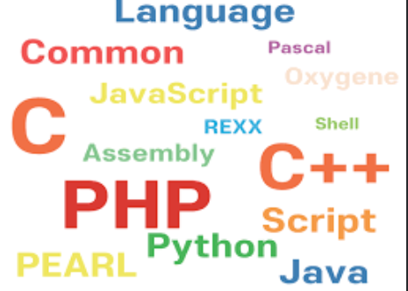
왜 컴퓨터에게 명령해?
프로그래밍 언어는 굉장히 다양해!
자동차에서 현대차/기아차/BMW/벤츠 등등이 있는 것 처럼
프로그래밍 언어는 JAVA/C++/C/Python 등등… 여러가지 종류가 있지

Slide 12
Instruction Set?

Slide 13
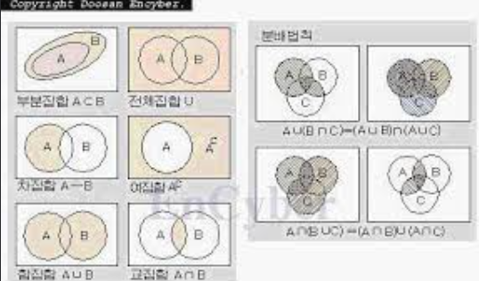
Instruction Set?
Instruction = 명령어
Set = 집합
즉, instruction set은 명령어 집합을 의미해

Slide 14
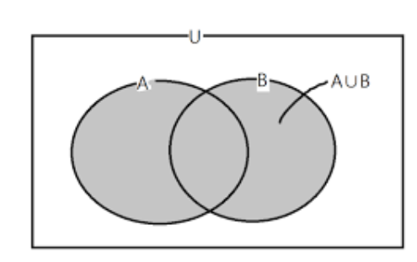
Instruction Set?
예를 들어, 프로그래밍 언어인 Java는 java instruction set인거지!
Java가 이해할 수 있는 명령어 집합을 의미 하는 거야
java
java
명령어 집합

Slide 15
Instruction Set?
이와 마찬가지로
C++/C/Python 등등도
프로그래밍 언어 이름 + instruction Set이 되는거지
Java Instruction Set/C++ Instruction Set.. 처럼 말이야
번역 : java 명령어 집합 / C++ 명령어 집합 …
java
java
java
java
C++
C
명령어 집합
명령어 집합
명령어 집합
Java Instruction Set
C++ Instruction Set
C Instruction Set

Slide 16
컴파일?

Slide 17



컴파일?
프로그래밍 언어의 종류는 다양해.
마치 한국어/일본어/중국어/영어 등등…이 있는 것 처럼
프로그래밍 언어에서는 java/C++/C/Python 등등… 이 있는 거야

Slide 18
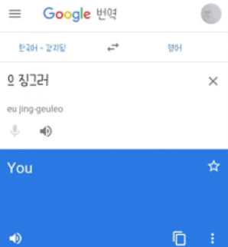
컴파일?
이렇게 언어가 다르다 보니,
작성하는 방법 / 해석하는 방법이 모두 달라
이런 각기 다른 언어들을
컴퓨터가 알아들을 수 있도록
‘번역’해주는 과정을 컴파일이라고 불러
오, 심상치 않은데?

Slide 19
컴파일러?

Slide 20

컴파일러?
프로그래밍 언어를 번역해 주는 과정을
컴파일 이라고 부른다고 했잖아?
그럼, 언어 번역(컴파일)은 누가 해주나?
바로 컴파일러야.
프로그래밍 언어 번역 전문가입니다
컴파일러 (통역사)

Slide 21
컴파일러?
컴파일러는 통역사 역할을 하는데
인간이 java프로그래밍 언어로 컴퓨터에게 전달할
코드를 작성하고,
인간은 작성한 코드를 컴파일러(통역사)에게 전달해
Int a = 1;
System.out.println(a);
Java 컴파일러 (통역사)

Slide 22
컴파일러?
그러면 컴파일러(통역사)는
java언어가 적힌 소스코드를 받고
컴파일(Compile)을 해서
우리가 만든 코드를 컴퓨터가 알 수 있는 언어로 해석한 뒤
컴퓨터에게 전달 하는 거지
Int a = 1;
System.out.println(a);
Java 컴파일러 (통역사)

Slide 23
컴파일러?
그럼 그때서야 컴퓨터는 인간이 한 말을 알아듣고
작업을 수행해.
Int a = 1;
System.out.println(a);
Java 컴파일러 (통역사)

Slide 24
컴파일러?
다른 프로그래밍 언어도 마찬가지로
각 언어마다의 컴파일러를 가지고 있어
Java말고 다른 프로그래밍 언어를 예로 들면
C++ 프로그래밍 언어로 코드를 작성하면
C++언어 통역사 (java compiler)가 컴파일(Compile)을 해주는거야
C++ 컴파일러 (통역사)

Slide 25
컴파일러?
결론은 각 프로그래밍 언어 (java/C++/C…)들은
각자만의 컴파일러를 가지고 있다!
java 컴파일러 (통역사)
C++ 컴파일러 (통역사)
C 컴파일러 (통역사)

Slide 26
컴퓨터는 2진법밖에 알아듣지 못한다

Slide 27
Bit 8개가 모이면 1byte

Slide 28
Int는 4byte를 차지함

Slide 29
MSB란?

Slide 30
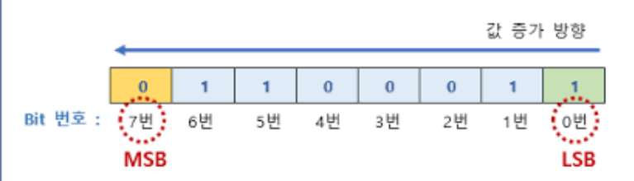
MSB란?
Most Significant Bit의 약자
최상위 비트를 의미한다

Slide 31
MSB란?
부호를 나타내는 자리이고
0이면 양수
1이면 음수를 나타낸다

Slide 32
확장자 class파일은 어떻게 만들어?

Slide 33
확장자 class파일은 어떻게 만들어?
확장자 java파일을 컴파일 하면 확장자 class파일이 만들어져
컴파일
.java > .class

Slide 34
확장자 class파일이 뭔데?

Slide 35
확장자 class파일이 뭔데?
일단 확장자 class파일이 뭔지 알기 전에,
우리는 왜 프로그래밍을 하는가에 대하여 알아야 해
우리가 프로그래밍을 하는 이유는
컴퓨터에게 명령하기 위해서야

Slide 36

확장자 class파일이 뭔데
우리는
컴퓨터에게 명령하기 위해서 프로그래밍 코드를 작성하고
이렇게 작성된 프로그래밍 코드(클래스 파일)은
확장자 JAVA파일로써
‘사람이’ 알아볼 수 있는 문구로 작성돼 있지.
여기 소스가 잘못 돼있네요?

Slide 37
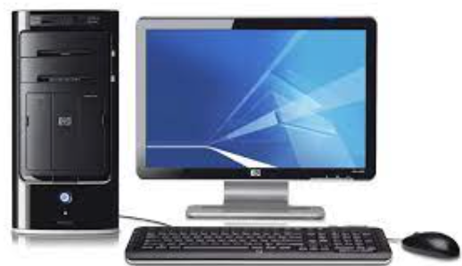
확장자 class파일이 뭔데
하지만 우리는 사람이 아닌
컴퓨터가 알아들을 수 있는 문서가 필요해
(우리는 사람이 아닌 ‘컴퓨터’에게 명령할 거니까!)
나에게 명령해라 인간

Slide 38
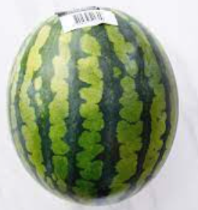

확장자 class파일이 뭔데
그래서 확장자 JAVA파일을 Byte 파일로 변경하는 작업을 진행해.
이를 컴파일이라고 부르고,
확장자 java파일이 컴파일이 되면 확장자 class파일이 만들어지게 되는거지
확장자 java
확장자 class

Slide 39
확장자 class파일이 뭔데
하지만 아직 확장자 class파일은 컴퓨터가 알아들을 수 있는 파일이 아니야
확장자 class파일은 byte 단위로 표시된 파일이고
컴퓨터는 bit로 표현된 파일만 읽을 수 있어.
확장자 java
확장자 class

Slide 40

확장자 class파일이 뭔데
여기서 나오는 중요 개념!
Java언어는 어떤 운영체제 에서든지 동작 가능하다!
어디서든 잘 살아요!

Slide 41
어떤 운영체제에서든지
Java가 동작하는 이유

Slide 42
어떤 운영체제에서든지
Java가 동작하는 이유
확장자 class 파일 하나만 있으면
어떤 운영체제 에서든지 동작 가능한 것이 java의 장점!

Slide 43
어떤 운영체제에서든지
Java가 동작하는 이유
Class파일을 각 운영체제에 맞는 JVM 프로그램에게 전달하면
각 운영체제에 맞는 언어로 해석해서
컴퓨터에게 전달하기 때문에
CLASS파일 하나와 운영체제에 맞는 JVM 프로그램만 있다면
어떤 운영체제 에서든지 실행이 가능하다

Slide 44
프로시저(Procedure)?

Slide 45
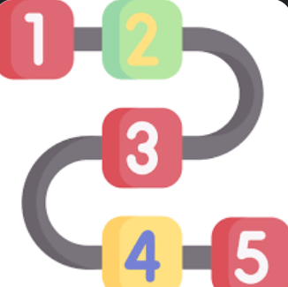
프로시저(Procedure)?
시간의 흐름 순으로 동작하는 프로그래밍을 의미한다.
즉, 작성된 순서대로 언어 해석을 진행

Slide 46
Java를 공부해야 하는 이유

Slide 47

01. Java를 공부해야 하는 이유
기업에서 많이 사용한다
운영체제를 가리지 않는다
안정성이 뛰어나다
오픈소스(무료)이다 등등 …
java 도대체 왜 배우는지??
>답은 다음과 같다.

Slide 48

01. Java를 공부해야 하는 이유
사실 기업에서 많이 사용한다는 것 만으로 배울 가치는 충분하다!
왜냐면 우리의 목적은 취업(돈)이니까!!

Slide 49
03. java를 시작하기 위해서 설치해야 하는 프로그램 - JDK

Slide 50

03. java를 시작하기 위해서 설치해야 하는 프로그램 - JDK
Java를 사용하기 위해서는 JDK(Java Development Kit)을 다운로드 받아야 한다.
한글/엑셀/파워포인트를 사용하기 위해서는 ‘마이크로 소프트 오피스’를 다운로드 받아야 하는 것 처럼!

Slide 51
JDK가 무슨 역할을 하는데?

Slide 52
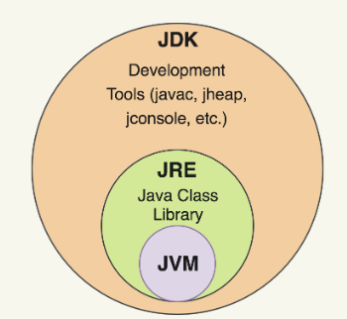
JDK가 무슨 역할을 하는데?
JDK의 구성은 그림 확인
옆 그림과 같이 JDK를 설치하면
JVM/JRE/JDK가 설치됨
나중에 하기
각 프로그램 역할 설명 JVM/JRE/JDK
JAVA EE/JAVA ME 등등… 버전 별로 설명하기
JDK 환경설정 가이드 작성

Slide 53
JDK는 종류가 많다.
A회사에서 만든 JDK
B회사에서 만든 JDK …
이처럼 여러 회사에서 JDK를 만들지만 어떤 JDK든지 상관 없다
모든 JDK는 호환됨!

Slide 54
JDK에 LTS라고 붙어있던데
LTS의 뜻이 뭐야?

Slide 55
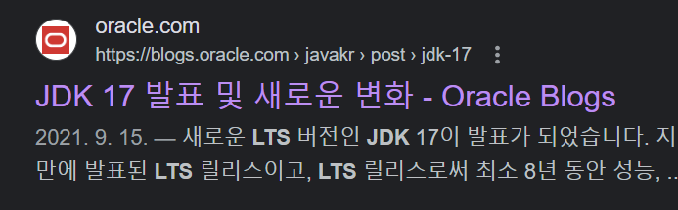
JDK에 LTS라고 붙어있던데
LTS의 뜻이 뭐야?
LTS = Long Term Support의 약자
유지보수 기간이 긴 JDK버전을 의미한다
유지보수 기간이 길다는 말의 뜻은
새로운 기능보다는 안정성에 중점을 둔 JDK라는 뜻!

Slide 56
JDK에 LTS라고 붙어있던데
LTS의 뜻이 뭐야?
현재까지 JDK LTS버전은 8/11/17이 있다.

Slide 57
Class파일의 첫 글자는 무조건 대문자

Slide 58
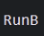
Class파일의 첫 글자는 무조건 대문자
첫 글자가 대문자인건 클래스 뿐이다
패키지/변수/프로젝트명 등등 모두 첫 글자는 소문자
문제)이 중에서 클래스명에 적합한 것은?
나야!

Slide 59
필드(field)가 뭔데?

Slide 60
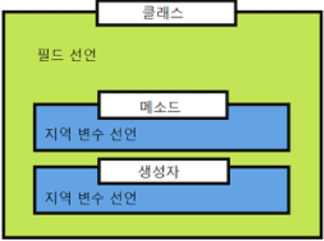
필드(field)가 뭔데?
클래스 내부에 있는 변수를 필드라고 부름
즉, 변수 = 필드 같은말
그냥 말장난이다!
의미없는 그림을 넣어보았답니다

Slide 61
System.out.println( ) 에서
Out은 변수인데 어떻게 println이라는 메소드를 가져?

Slide 62


System.out.println( ) 에서
Out은 변수인데 어떻게 println이라는 메소드를 가져?
Out이 변수인지 어떻게 알았냐면, 첫 글자가 소문자잖아?
첫 글자가 소문자이기 때문에 out이 System이라는 class 내부에 있는 변수인지 알았던 거야
그리고 System클래스에 들어가 보면 out은 PrintStream이라는 class를 데이터 타입으로 사용하고 있거든?
그래서 PrintStream 내부의 메소드/변수 기능을 사용할 수 있어.
즉, out이란 PrintStream이라는 클래스가 out이라는 변수의 탈을 쓰고 있을 뿐이라는 거지
이게 System.out.println에서 out이라는 변수가 println이라는 메소드를 가질 수 있는 이유야

Slide 63
클래스 파일의 확장자는 무엇인가

Slide 64
클래스 파일의 확장자는 무엇인가
.java

Slide 65
I.O가 뭐야?

Slide 66
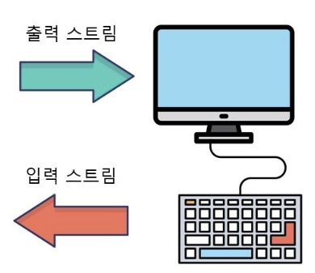
I.O가 뭐야?
I.O = Input & Output 즉, 입출력을 의미

Slide 67
스트림이 뭔데?

Slide 68

IO 스트림이 뭔데?
스트림(Stream)의 사전적 의미는 개울,흐르다는 뜻을 나타내
여기서 주목해야 할 단어는 흐름이야
즉, I.O 스트림이란
어떤 방식으로 I.O 작업을 진행 할 것이니? 라는 뜻을 의미하게 되지
입출력을 A방식으로 진행할래 아니면
B방식으로 진행할래?

Slide 69
IO 스트림 방식은 어떤게 있는데?

Slide 70

IO 스트림 방식은 어떤게 있는데?
I.O 스트림은 총 2개의 방식으로 이루어져 있어
Byte 단위 입출력
Char 단위 입출력

Slide 71
I.O 스트림 중에서 Byte 스트림에 대해서
설명해줘

Slide 72
I.O 스트림 중에서 Byte 스트림에 대해서
설명해줘
Byte Stream = 파일로부터 입력 받아 화면에 출력
Char Stream = 키보드로부터 입력 받아 화면에 출력

Slide 73
I.O를 왜 알아야 해?

Slide 74
I.O를 왜 알아야 해?
대부분의 프로그램은 입출력 기능(I.O)을 가지고 있어
이 기능을 사용하려면 당연히 알아야겠지?

Slide 75
Java IO도 객체이다

Slide 76
Java IO도 객체이다
Java에서 IO기능을 사용하려면 어떻게 해야 할까?
당연히 객체를 사용해야 한다.
보통 특이하고 신기한 기능을 사용하려면
미리 만들어져 있는 객체를 활용하는 것이 대부분이다
우리는 사용자 혹은 파일에게서 입출력을 받을 것이다.
신기하지? >> 신기하면 이미 만들어진 객체를 사용한다고 생각해라

Slide 77
Java IO도 객체이다
추가 설명을 하자면 java io객체는
어떤 대상으로부터 읽어 들이고
어떤 대상에게 쓰는 일을 하는 것을 의미한다

Slide 78
Java IO도 객체이다
읽어 들이는 것은
입력이라고 부르고
입력은 굉장히 다양하다
키보드 / 파일 / 네트워크 / 화면 등등 …

Slide 79
Java IO는 조립되어
사용되도록 만들어졌다

Slide 80
Java IO는 조립되어
사용되도록 만들어졌다
Java io는 데코레이터 패턴으로 만들어 졌다.
디자인 패턴에서 데코레이터 즉, 장식 패턴이라는게 있는 모양이다 .. .

Slide 81





Java IO는 조립되어
사용되도록 만들어졌다
장식이 있다면, 장식할 대상도 있기 마련이다.
이 때 장식은 뭐고 장식할 대상은 무엇인가?
우리가 원하는
산출물
장식
장식 대상

Slide 82
Java IO는 조립되어
사용되도록 만들어졌다
일단, 장식과 장식할 대상을 구분할 수 있어야 한다
장식은 InputStream/OutputStream/Reader/Writer객체를 생성자에서 받아들인다

Slide 83
Java io의 대표적인 예시

Slide 84
Java IO는 조립되어
사용되도록 만들어졌다
System.in = 표준 입력 >> 키보드로 입력하게 해주고
System.out = 표준 출력 >> 화면에다 출력해주고
System.err = 표준 에러 출력 을 의미한다 > 이것도 화면에다 출력해줌
위 3가지 모두 java io객체이다

Slide 85
Java IO는 조립되어
사용되도록 만들어졌다
데코레이터 패던이란?
데코레이터 패턴에서 주인공/장식/부모 객체는 무엇인가?
컴포넌트란? >> 부모 클래스 이름이 컴포넌트인데 그거 말고 컴포넌트의 사전적 의미는?
데코레이션 패턴에서 주인공과 장식을 구분할 수 있어야 한다는 말의 뜻 은?
사용되는 클래스를 보고 어떤 클래스의 역할을 수행하는지 알아야 한다!
System.in = 키보드로 입력 받는 것을 의미하고 (입력 스트림)
System.out이나 err는 화면에 시각적으로 띄워주는 Print스트림 즉, IO에서 O를 담당한다

Slide 86
File 클래스 등장
그 역할은?

Slide 87


File 클래스의 역할은?
파일 클래스의 역할은 이름에서 알 수 있듯,
파일의 크기/접근권한/삭제/이름변경 등
파일을 수정하거나 정보를 확인하는 일을
java에서 제어할 수 있게 해주는 클래스이다.
File 클래스를 사용하여 수정!

Slide 88

File 클래스의 역할은?
예를 들어, 파일의 크기가 궁금하다면
File 클래스를 사용하여 내가 원하는 파일의 크기 확인이 가능하다
넌 몇kg이니?

Slide 89

File 클래스의 역할은?
혹은 File클래스를 사용하여
파일을 삭제하거나 수정하는 것도 가능하다
아브라카다브라!

Slide 90
File 클래스는 어떻게 사용하는데?

Slide 91
File 클래스는 어떻게 사용하는데?
File 클래스를 인스턴스화 해주면 사용 가능해
File file = new File( );

Slide 92
tmp폴더의 역할?

Slide 93


tmp폴더의 역할?
Tmp폴더 = Temportary의 약자로써 ‘일시적인,임시적인’ 이라는 뜻이야
즉, tmp폴더는 임시 파일들이 저장되는 폴더야

Slide 94
일시적인 파일이 뭔데?

Slide 95
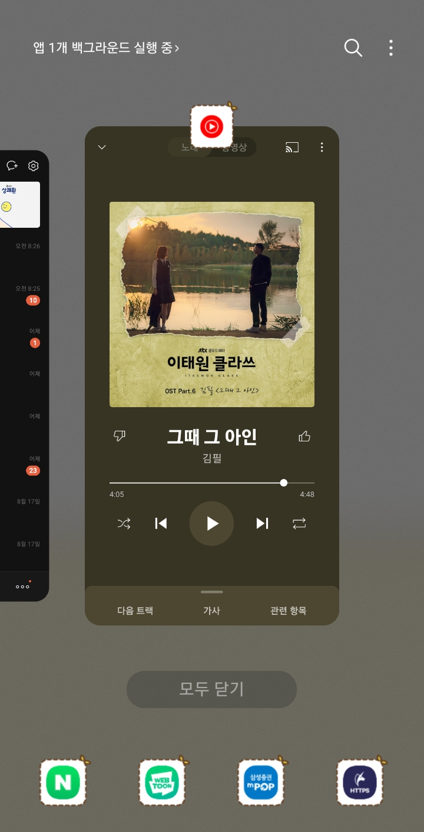
일시적인 파일이 뭔데?
프로그램이 동작하는 동안에만 있는 파일을 의미해
알기 쉽게 예를 들자면, 옆 휴대폰 사진처럼!
저거 부모님들 폰 보면 엄청 쌓여 있잖아.
저기 제대로 종료되지 않은 프로그램들이
Tmp폴더 내부에 들어가 있다고 생각하면 돼

Slide 96
에러 중에서 EOFexception 건 뭐야?

Slide 97
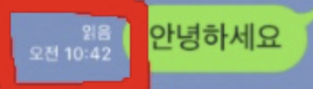
에러 중에서 EOFexception 건 뭐야?
End Of File = 더 이상 읽어들일 수 있는 파일이 없다!

Slide 98
InputStream 클래스에서 read라는 메소드가 있는데
Byte 단위로 읽어 들이는 read메소드의 반환값을
Byte가 아닌 int로 해주어야 하는 이유

Slide 99
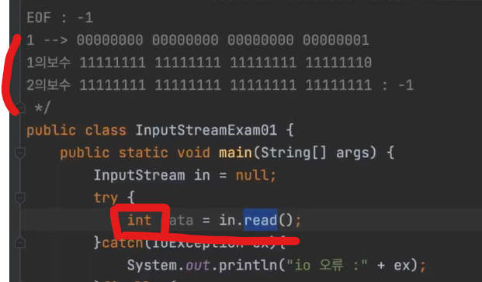
InputStream 클래스에서 read라는 메소드가 있는데
Byte 단위로 읽어 들이는 read메소드의 반환값을
Byte가 아닌 int로 해주어야 하는 이유
답 : EOF 에러가 났을 경우, 표현할 방법이 없어서
1Byte씩 읽어 들이기 때문에 00000000~11111111까지 다 사용함
그러면 읽을 것이 없을 경우를 표현할 방법이 없으니,
Byte 데이터 타입보다 조금 더 큰 그릇(int)에 담아서
EOF 에러가 발생했을 경우, -1의 값으로 표현하자! 는 결론

Slide 100
I.O 스트림을 볼 때에
InputStream/OutputStream = byte단위 스트림
Read/Write = char 단위 스트림이다
I.O에서 가장 중요한 4가지 추상 클래스이다

Slide 101
I.O 스트림을 사용하고 나면 꼭
Out.close()를 해주어야 한다

Slide 102
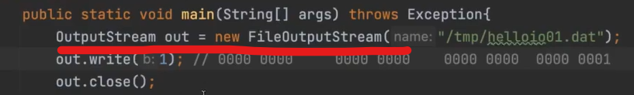
위에서 설명한 4개의 메소드는
추상메소드이기 때문에 직접적으로 인스턴스
생성이 불가능하다. 그래서
위 그림과 같이 표현한다
11:30분부터 보기 5/3

Slide 103
쓰레드?

Slide 104

쓰레드?
일을 나누어 해보지 않으련?
쓰레드의 역할에 대해서 이야기를 통해 알아보자
회사에서 일을 하고 있던 도중,
팀장님이 ‘홈페이지를 만들어!’ 라고 명령했다.
그 때 A사원이 혼자 진행을 할 수도 있었겠지만
시간이 너무 많이 걸려서 B,C 사원에게 부탁하여
3개월 걸릴 홈페이지 만들기를 1개월만에 완성했다!

Slide 105
쓰레드?
일을 나누어 해보지 않으련?
A사원은 디자인
B사원은 DB
C사원은 회원가입 기능을 담당했던 것이다!

Slide 106
쓰레드? 조금 더 자세히

Slide 107

쓰레드?
홈페이지 만들기를 프로그램 이라고 하자
알기 쉽게 네이버 어플리케이션이라고 예를 들어보자

Slide 108
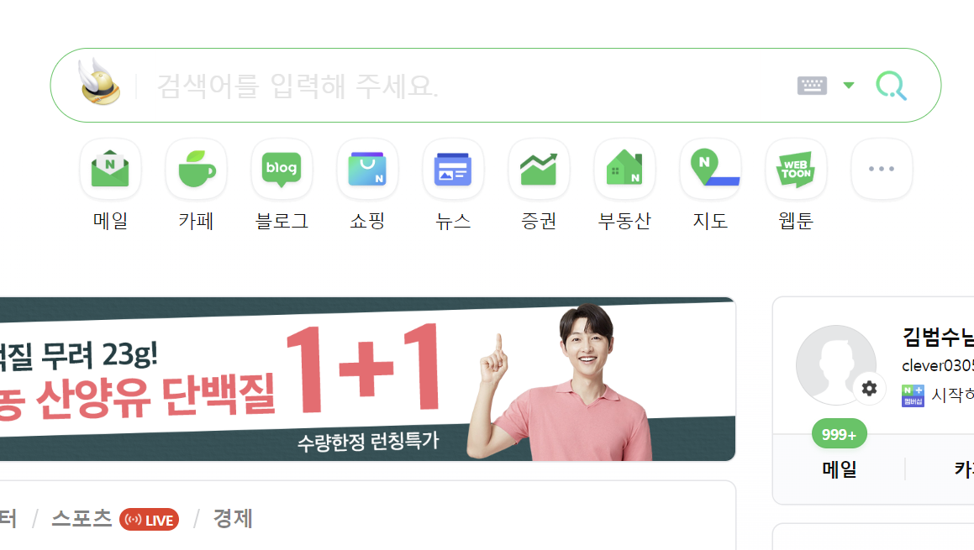
쓰레드?
네이버 어플리케이션에는 검색/링크이동/메일 등등 여러 기능이 있다.
이 기능들은 누가 처리하는가?
바로 쓰레드가 처리한다.

Slide 109
쓰레드?
즉, 프로그램 하나에서 여러 기능을 동시에 사용하기 위해서
쓰레드를 사용한다

Slide 110
리눅스/윈도우 cmd명령어
Nslookup ‘도메인주소’

Slide 111

리눅스/윈도우 cmd명령어
Nslookup ‘도메인주소’
Naver.com >> 이거 ip 주소가 뭐게?
Google.com >> 이건 ip주소가 뭘 것 같아?
이렇게 도메인에 대한 ip주소가 궁금할 경우에
Nslookup+도메인주소 명령어를 사용해서
해당 도메인에 적용된 ip 정보를 확인할 수 있는 명령어야
Localhost = 127.0.0.1!

Slide 112
리눅스/윈도우 cmd명령어
Nslookup ‘도메인주소’
대부분의 명령어는 약자를 사용해
Nslookup도 예외는 아니지
Nslookup 명령어를 해석해보면
Ns = Name Server = 도메인
Lookup = 자세히 들여다보다
즉, 도메인을 자세히 들여다 보기 위해 사용하는 명령어야
Localhost = 127.0.0.1!

Slide 113
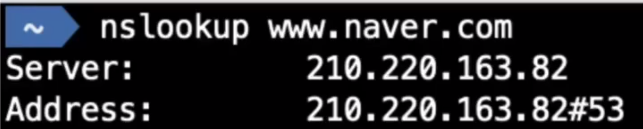
리눅스/윈도우 cmd명령어
Nslookup ‘도메인주소’
사용 방법은 아래와 같아
Nslookup naver.com
이렇게 작성하면 사진과 같은 결과가 나오지

Slide 114
프로그래밍으로 내 ip주소 알아내기

Slide 115

프로그래밍으로 내 ip주소 알아내기
문제 : 이클립스에서 자신의 ip를 출력하게 하시오
이클립스 소스코드를 사용해서 자신의 ip주소를 알아낼 수 있어
바로 라이브러리 즉, 객체를 사용 하는 거지.

Slide 116
InetAddress객체

Slide 117
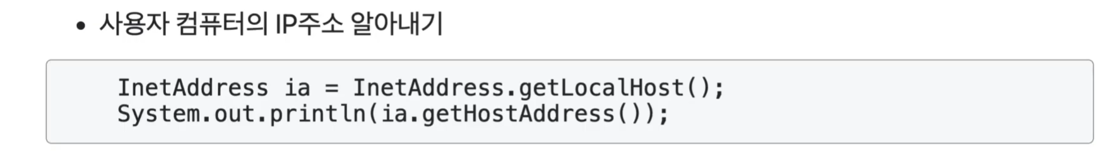
InetAddress객체
어떤 객체를 상속할 거냐면 …
바로 InetAddress 객체를 사용할거야

Slide 118
InetAddress객체
Inet = i net = 나의 네트워크
Address = 주소
즉, 나의 네트워크 ip 주소를 알고 싶을 경우
사용하는 객체가 InetAddress 객체야

Slide 119
InetAddress객체
InetAddress ia = InetAddress.getLocalHost();
이 객체는 static으로 선언돼 있기 때문에
생성자를 호출할 수 없어.
인스턴스 생성 없이 호출 가능

Slide 120
InetAddress객체
인스턴스 생성 = 메모리에 공간 할당
그런데 저 객체는 이미 static으로 메모리 공간이 할당
돼있음.
그래서 객체에 직접 접근해서 메소드 사용 가능

Slide 121
InetAddress객체
확인하는 방법
객체 ctrl 누르고 클릭해서
객체 구현부로 이동
그러면 static으로 선언 돼있을거임

